Slide 1
組內互評 評分表介紹
Mutual evaluation between group members

Slide 2
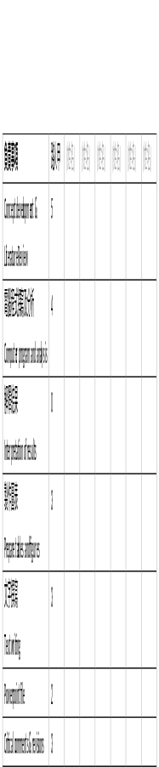
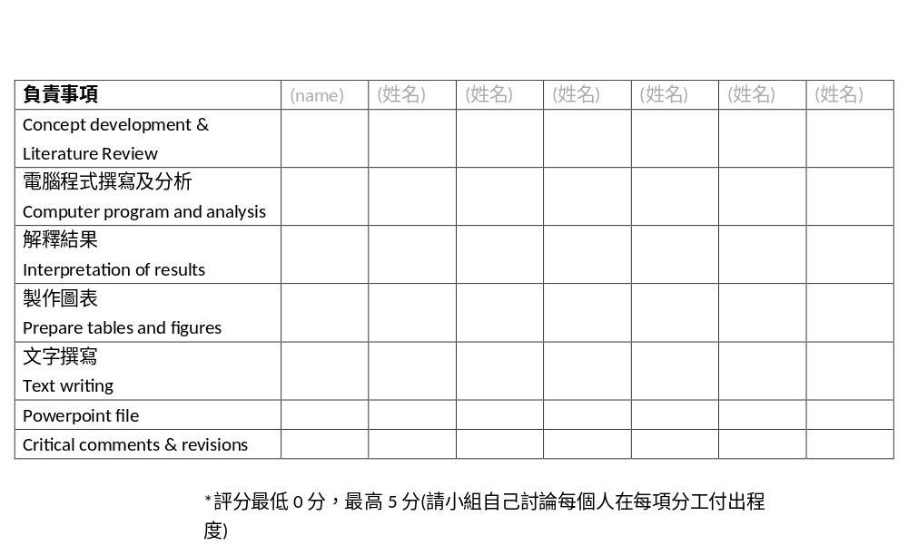
組內互評(全組共同討論) Mutual evaluation between group members 放在書面報告封面!
*評分最低0分，最高5分(請小組自己討論每個人在每項分工付出程度) score: lowest 0 to highest 5

Slide 3
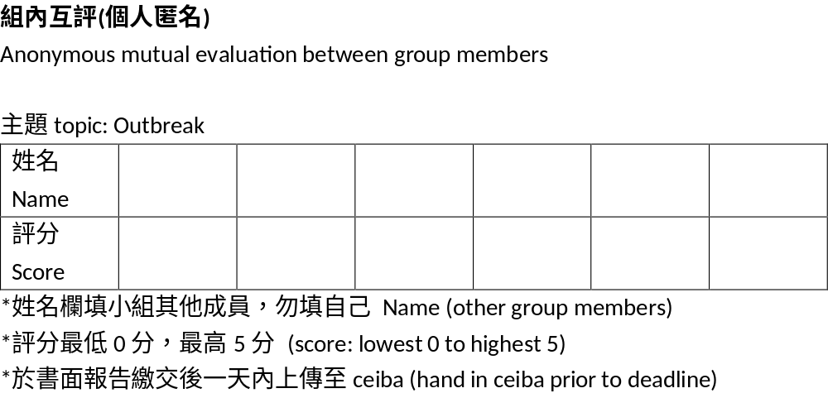
組內互評(個人匿名) Anonymous mutual evaluation between group members

Slide 4
組別 group | 學號 | 姓名 Name
1 | B07801003 | 梁嫚芳
 | B07801011 | 宋侑橋
 | B06801052 | 陳思帆
 | B07801012 | 廖家緯
 | B07801043 | 陳亞善
 | B07801023 | 章佳佳
2 | B07801015 | 呂欣陽
 | B07801024 | 朱泓燁
 | B07801010 | 黃品瑜
 | B06801044 | 黃韋齊
 | B07801019 | 馬郁涵
 | B07801029 | 洪盈慧
3 | B07801021 | 吳承澤
 | B08801035 | 康瑪麗
 | B07801018 | 郭家芳
 | B07801016 | 吳沛璟
 | B07801017 | 吳宇祥
 | B07801009 | 鄭琳憑
組別 group | 學號 | 姓名 Name
4 | B07801054 | 劉昀真
 | B07801004 | 陳佳雯
 | B07801050 | 葉頎竣
 | B06109024 | 李佳芸
 | B07801001 | 王敬中
 | B07801055 | 吳馨沂
5 | B07801020 | 徐昱琳
 | B07801039 | 夏琬慈
 | B07801002 | 周維茵
 | B06406033 | 李育明
 | B07801045 | 陳詠恕
6 | B07801005 | 朱璟淳
 | B07801026 | 吳澤楓
 | B07801042 | 郭泊彤
 | B07801022 | 陳沛宜
 | B07801014 | 葉詹心瑋

